Slide 1
Bueno- opetusmateriaali: Nikotiini osa 1
Notes:
Tämän paketin avulla on tarkoitus keskustella nuorten kanssa nikotiinituotteista, niihin liittyvistä ilmiöistä ja haitoista. Materiaalin on tuottanut Ehkäisevä päihdetyö EHYT ry. Tarkoituksena on käydä asioita läpi keskustelun ja pohdinnan kautta. Tavoitteena on herättää lapset ja nuoret pohtimaan kriittisesti materiaalissa käsiteltyjä asioita, sekä omaa suhdettaan ja asennettaan päihteisiin. Pakettiin kuuluu opettajan opas, johon kannattaa tutustua etukäteen.
Päihdekasvatuksessa erityisen tärkeä asia on eettisyys. Aihetta käsitellessä pitää ottaa huomioon, että nuorilla saattaa olla hyvin erilaisia kokemuksia nikotiinituotteisiin liittyen. Tarjottu tieto saattaa tuntua nuoresta epämukavalta ja ahdistavalta erilaisista syistä, kuten jonkin akuutin lähipiirissä olevan tilanteen tai omien uhkakuvien kautta. Aihetta pitää käsitellä niin, ettei se aiheuta lapselle tai nuorelle pelkoja tai ahdistusta. Ryhmän vetäjän rooli on kunnioittaa nuorten mielipiteitä ja näkemyksiä, vaikka ne eroaisivatkin omista. Tarkoituksena on tarjota uusia näkökulmia sekä lisätietoa keskusteltaviin aiheisiin.
Diojen kommenttikentässä näkyvät ohjeet sisältöjen käsittelyyn, sekä lisäkysymykset keskustelun tueksi. Nuoret pohtivat ensin pareittain/pienryhmissä annettuja kysymyksiä, jonka jälkeen vastaukset puretaan yhdessä. Nuorten vastauksia pohjustetaan seuraavien diojen sisällöllä, johon on kerätty tietoa käsiteltävään aiheeseen. Kommenttikentässä lukee mikä kysymys viittaa mihinkin sisältöön. Lisätyt linkit ovat vastauksissa käytettyjä lähteitä, joista löytyy lisätietoa aiheesta. Opettajan oppaassa vastaukset ovat avattu laajemmin. Tarkoitus on osallistuttaa nuoret kysymysten kautta käsiteltävään teemaan sekä korjata vääristynyttä tietoa tarjoamalla erilaisia näkökulmia.

Slide 2
Janaharjoitus
Asetu esitetyn väitteen mukaan jompaankumpaan päähän tai niiden välille, oman mielipiteesi mukaan.

Slide 3
Pariporina
Opettajan ohjaamana jakaudutaan pareihin/pienryhmiin. ​
Kirjatkaa ylös ajatuksianne.

Slide 4
Nikotiinituotteet
Pohtikaa:
Mitä nikotiini on?
Mitä nikotiinituotteita tiedätte?

Slide 5
Nikotiini
Nikotiini on stimuloiva eli piristävä keskushermostomyrkky.
Nikotiinia saadaan tupakkakasvista ja se on savukkeiden, nuuskan ja muiden nikotiinituotteiden tärkein riippuvuutta aiheuttava aine. Nikotiinia voidaan tehdä myös keinotekoisesti.

Slide 6
Yleisimmät nikotiinituotteet
Tupakka/savuke: Savuke on poltettava tupakkatuote. Tupakan savun mukana nikotiini ja tupakan muut aineet kulkeutuvat keuhkoista verenkiertoon.
Sähkösavuke: Sähkösavuke eli vape on akkukäyttöinen laite, joka höyrystää säiliössä olevaa nestettä hengitettäväksi. Höyrystetyn nesteen sisältämä nikotiini imeytyy keuhkoista verenkiertoon. Nesteitä on myös nikotiinittomia.

Slide 7
Yleisimmät nikotiinituotteet
Nuuska: Huulen alla, joko annospussissa tai irtonuuskana pidettävä tupakkatuote. Nikotiini ja muut aineet imeytyvät suun limakalvojen kautta verenkiertoon.
Nikotiinipussit: Huulen alla annospussissa nuuskan tapaan käytettävä tuote, joka ei sisällä tupakkaa, mutta usein suuria määriä nikotiinia.

Slide 8
Sähkösavuke eli vape
Notes:
Videon linkki:
https://www.youtube.com/watch?v=HepY8kD9Pqo

Slide 9
Miksi nikotiinituotteilla on ikäraja?
Pohtikaa:
Lain mukaan nikotiinituotteita ei saa Suomessa myydä alle 18- vuotiaalle. Miksi?

Slide 10
Laki suojaa alle 18 v nikotiinituotteiden haitoilta
Nuorena nikotiinin käyttö voi aiheuttaa pysyviä muutoksia aivojen rakenteessa ja toiminnassa. Muutokset saattavat aiheuttaa keskittymisvaikeuksia, ahdistusta, masennusta ja riippuvuutta.
Nuoret ovat erityisen alttiita nikotiiniriippuvuuden synnylle, koska aivot kehittyvät noin 25- vuotiaaksi saakka.

Slide 11
Miksi nikotiinituotteita käytetään?
Pohtikaa:
Miksi nuoret käyttävät nikotiinituotteita?
Monet nuoret eivät käytä nikotiinituotteita ollenkaan. Miksi?

Slide 12
Miksi nuoret käyttävät nikotiinituotteita?

Slide 13
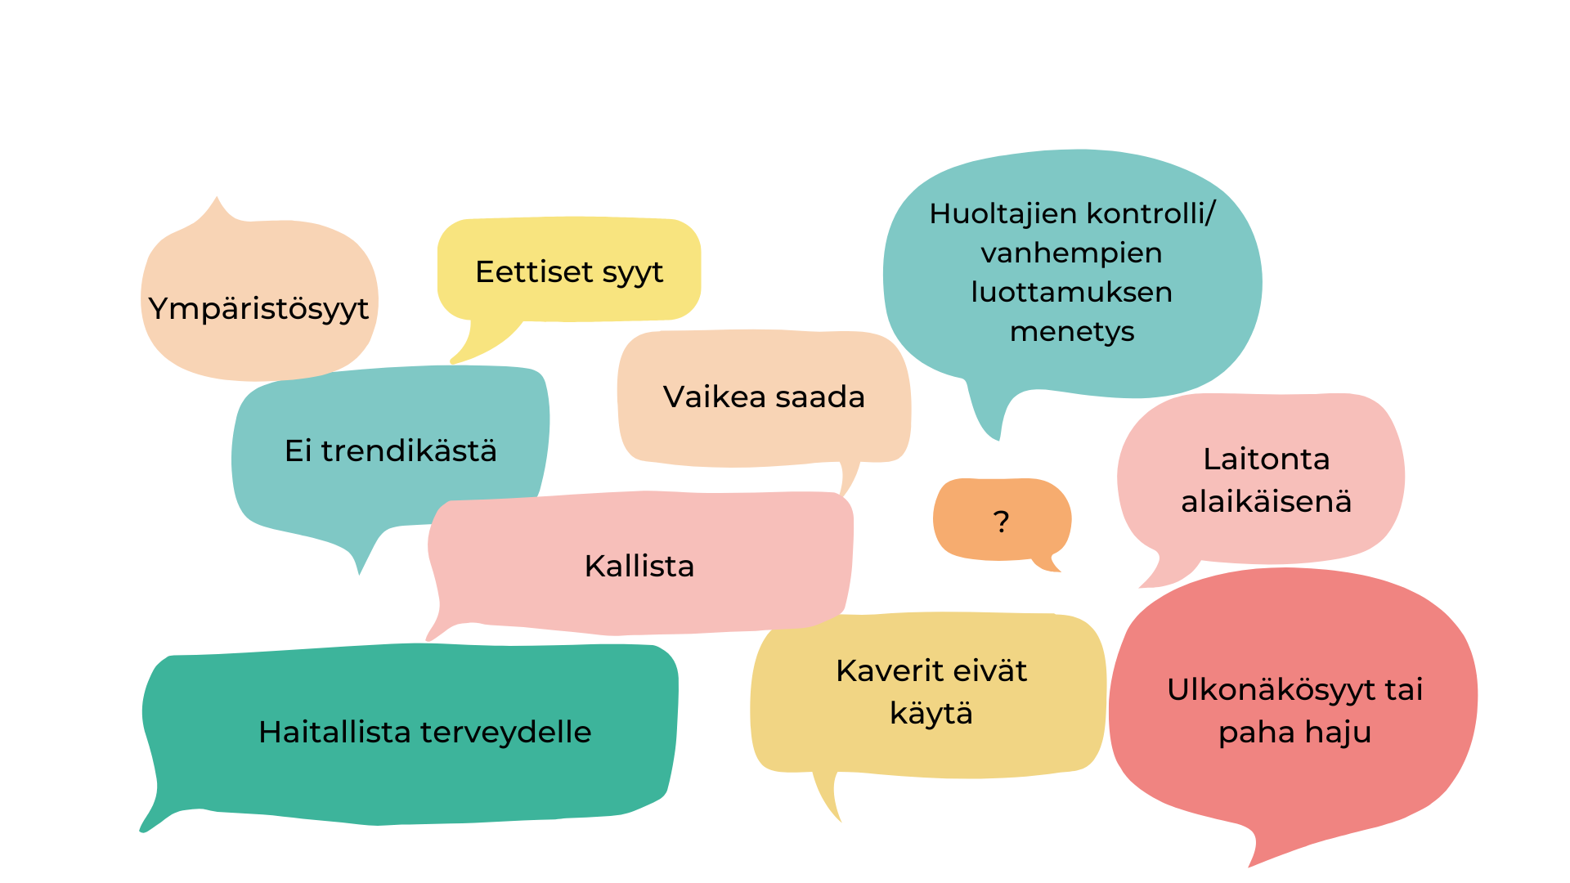
Monet nuoret eivät käytä nikotiinituotteita ollenkaan. Miksi?

Slide 14
Nuorten nikotiinituotteiden käyttö
Tutustukaa yhdessä seuraavaan diagrammiin ja pohtikaa:
Kuinka suuri osa nuorista diagrammin mukaan käyttää nikotiinituotteita päivittäin?

Slide 15
Käyttää nikotiinituotteita päivittäin
Kouluterveyskysely: peruskoulun 8. ja 9. luokan oppilaat, koko Suomi

Slide 16
Käyttää nikotiinituotteita päivittäin
Kouluterveyskysely: lukion oppilaat, koko Suomi

Slide 17
Käyttää nikotiinituotteita päivittäin
Kouluterveyskysely: ammattioppilaitosten oppilaat, koko Suomi

Slide 18
Mitkä asiat ovat vaikuttaneet tupakoinnin vähenemiseen?
Tupakointi on vähentynyt niin nuorten kuin aikuistenkin keskuudessa viime vuosien aikana. Tähän ovat muun muassa vaikuttaneet:
Tupakkapoliittiset muutokset, kuten:
hinnan nousu
saatavuuden hankaloittaminen
maku- ja hajuaineiden kieltäminen
markkinointikielto
Haittojen tietoisuuden lisääminen
Kulttuurillinen muutos – tupakoinnin imagon huononeminen

Slide 19
Mitkä asiat ovat vaikuttaneet sähkösavukkeen ja nikotiinipussien käytön lisääntymiseen?
Sähkösavukkeet:
Vaikutuksista paljon väärää tietoa
Uskomus haitattomuudesta
Saatavuus koetaan helpoksi
Kiva ulkonäkö, herkulliset maut
Tuotteen leikkisyys
Tuotteiden voimakas piilo- ja mielikuvamarkkinointi
Nikotiinipussit:
Uskomus haitattomuudesta
Ei pahaa hajua, ei tupakkaa
Suunniteltu houkuttelemaan erityisesti lapsi ja nuoria
Tuotteiden voimakas piilo- ja mielikuvamarkkinointi
Mainostetaan terveellisinä ja ympäristöystävällisinä, mikä ei pidä paikkaansa
Notes:
Vape
Paljon väärää tietoa vaikutuksista, ajatus jopa että on vaaratosnta
Saatavuus koetaan helpoksi
Kiva ulkonäkö, herkulliset maut
Tuotteen leikkisyys
Piilomainonta ja avoin mainonta somessa
Nikotiinpussit
-ajatus siitä että on haitatonta
-ei pahaa hajua, ei tupakkaa
-Suunniteltu houkuttelemaan erityisesti lapsi ja nuoria
-markkinoidaan voimakkaasti, mainostetaan terveellisinä ja ympäristöystävällisinä, mikä ei pidä paikkaansa

Slide 20
Nikotiinituotteet
Pohtikaa:
Miten nikotiinituotteet vaikuttavat ihmisiin?
Lyhyellä aikavälillä?
Pitkällä aikavälillä?

Slide 21
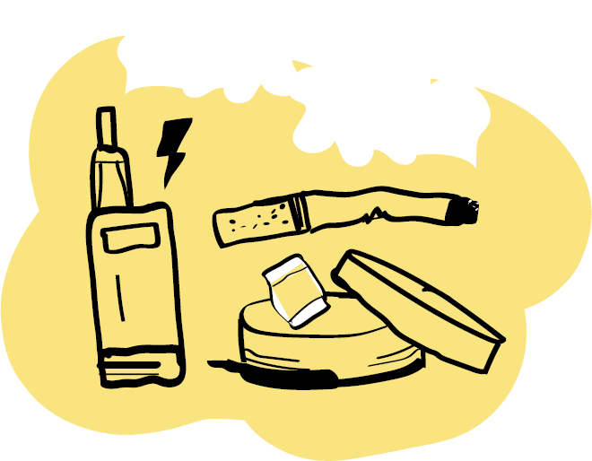
Nikotiinituotteiden haitat lyhyellä aikavälillä
Nikotiini supistaa verisuonia, nostaa sydämen sykettä ja verenpainetta.
Nikotiini on myrkky, joka voi aiheuttaa myrkytysoireita: pahoinvointia, päänsärkyä, sydämen tykytystä ja vapinaa.
Suurina annoksina nikotiinimyrkytys voi vaatia sairaalahoitoa tai johtaa hoitamattomana jopa kuolemaan.
Nikotiiniriippuvuus voi syntyä jo lyhyen käytön seurauksena.

Slide 22
Nikotiinin vaikutukset
Notes:
Videon linkki:
https://www.youtube.com/watch?v=9jiRtOtVVUA&t=188s

Slide 23
Nikotiinituotteiden haitat pitkällä aikavälillä
Miten nikotiiniriippuvuus vaikuttaa ihmiseen?
Tupakointi vaikuttaa haitallisesti koko kehoon ja aiheuttaa monia sairauksia: keuhkosairaudet, syövät, sydän- ja verisuonitaudit sekä diabetes.
Sähkösavukkeen käyttö lisää riskiä erilaisille keuhkosairauksille, sydän- ja verisuonitaudeille sekä erilaisille syöville. Myös nikotiiniton sähkösavuke voi sisältää monia terveydelle haitallisia aineita, joiden vaikutuksia ei vielä tiedetä.
Nuuskan käyttö lisää riskiä syöpien synnylle sekä sydän- ja verisuonitaudeille ja diabetekselle. Nuuskan käyttö kuluttaa hampaita ja aiheuttaa suuhun limakalvomuutoksia sekä ienten vetäytymistä.
Nikotiinipussien käyttö voi aiheuttaa suun limakalvojen ärsytystä ja kuluttaa hampaita. Nikotiinipussit voivat lisätä sydän- ja verisuonitautien riskiä.
Pidempiaikainen käyttö lisää riskiä nikotiiniriippuvuudelle.

Slide 24
Nikotiiniriippuvuus
Nikotiini muuttaa aivoja. Toistuvan käytön seurauksena elimistö tottuu siihen ja voi kehittyä nikotiiniriippuvuus.
Nikotiiniriippuvuus aiheuttaa erilaisia oireita, kun aivot eivät saa totuttua nikotiiniannosta. Oireita voivat olla levottomuus, ärtyneisyys, päänsärky ja vaikeus keskittyä tai nukkua.
Nikotiiniriippuvuus voi olla fyysistä, psyykkistä ja sosiaalista.
Nikotiiniriippuvuus on sairaus, josta eroon pääsemiseksi on saatavilla apua esimerkiksi terveydenhoitajalta tai lääkäriltä.

Slide 25
Mitä on riippuvuus?
Notes:
Videon linkki:
https://www.youtube.com/watch?v=9jiRtOtVVUA&t=71s

Slide 26
Nikotiinituotteet
Pohtikaa:
Miettikää keinoja kieltäytyä tarjotusta nikotiinituotteesta?
Miten nikotiinituotteista voi päästä eroon?

Slide 27
Miten kieltäytyä nikotiinituotteista?
Mikäli kaveriporukassa muut käyttävät nikotiinituotteita, voi mahdollisesti tarjotusta nikotiinituotteesta olla vaikea kieltäytyä. Tällöin voidaan puhua ryhmäpaineesta. Ryhmäpaineen tuntu voi syntyä, vaikka kukaan porukasta ei painostaisikaan nikotiinituotteita käyttämään. Monesti nuoret saattavat kokeilla nikotiinituotteita sen takia, että haluavat kuulua porukkaan. Painostaminen nikotiinituotteiden käyttöön ei ole koskaan ok.
Jos sinulle tarjotaan nikotiinituotetta, josta haluat kieltäytyä, voit sanoa esimerkiksi:
Vanhemmat suuttuu niin paljon, jos saavat tietää, etten lähde kokeilemaan kuinka kauaksi aikaa joudun arestiin.
Nikotiini ei ole hyvä treenikaveri, joten jätän väliin.
Haisee/maistuu niin pahalta, etten halua.
Voin odotella siihen asti, että olen 18 (eikä senkään jälkeen tarvitse nikotiinituotteita käyttää).
Ei kiitos! ☺
Kaikilla meistä on oikeus kieltäytyä nikotiinituotteista, oli syy siihen mikä hyvänsä. Muista, että rohkeaa on seistä omien arvojensa takana, vaikka se tarkoittaisi muiden mielipiteistä poikkeamista. Ystävyys ei voi perustua pelkästään yhteiseen päihteiden käyttöön!

Slide 28
Miten lopettaa nikotiinituotteiden käyttö?
Nikotiinituotteista eroon pyrkiminen on hyvä päätös. Ei kuitenkaan ole yhtä oikeaa tapaa yrittää ja onnistua, ihmiset ovat erilaisia.
Aseta itsellesi jokin palkinto tien päähän. Kun on ollut käyttämättä tietyn ajan, on palkintonsa ansainnut.
Kerro lopettamispäätöksestä muille. Kun pitää meteliä päätöksestään, kynnys ”luovuttaa” on suurempi
Houkuttele muita lopettamaan kanssasi yhtä aikaa. Yhdessä lopettamisesta saattaa tulla mukava pieni kisa-asetelma tai yhteinen projekti. Sparraa kaveria!
Lopeta kertaheitolla/aseta itsellesi päivämäärä jolloin lopetat.
Lopeta hiljalleen. Totuta keho lopettamiseen vähentämällä päivittäistä nikotiininkäyttöä, jolloin nikotiinittomuus ei tunnu yhtä pahalta.
Pyydä tukea. Yksin nikotiinituotteiden käytön lopettaminen voi olla vaikeaa. Ota tueksesi ja kannustajaksesi vanhempi, kaveri tai terveydenhoitaja.
Muita ideoita?
Huom. Nikotiinituotteen vaihtaminen toiseen ei ole kestävä ratkaisu

